Slide 1

세종시 주택시장
특성 시각화
DSL_Yonsei
김보아
임낙준
조신형

Slide 2


CONTENTS
0. 전처리
세종시 아파트 주택특성 파악
세종시 연립다세대 주택 특성 파악
세종시 단독다가구 주택 특성 파악
세종시 오피스텔 주택 특성 파악
제언

Slide 3

00.
전처리

Slide 4

데이터 전처리
각 주택의 데이터를 분석할 때 활용한 데이터들이 있습니다.
이러한 데이터 중 일부는 따로 전처리해서 저장한 후, 주택 데이터 분석 시 필요한 데이터를 불러와서 활용했습니다.
이러한 데이터들의 간략한 전처리 과정은 다음과 같습니다.

Slide 5
세종시_표제부
세종시 표제부 데이터는 아파트, 연립다세대, 오피스텔 등의 건물의 정보가 모여 있는 데이터입니다.
건물을 지도에 시각화하기 위해선 주택의 위도, 경도 값이 필요하기 때문에, 카카오맵 API를 사용하여 표제부에 기재된 지번 주소나 건물명을 통해 위도, 경도 값을 얻었습니다.
위경도 값이 포함된 표제부 데이터를 활용해, 아파트, 연립 다세대주택, 오피스텔을 단지 단위까지 지도에 시각화 할 수 있었습니다.

Slide 6
세종시_사업체_매출정보
세종시 사업체 매출정보는 세종시를 격자로 나누고, 그 격자별로 매출정보를 비롯한 사업체 정보가 정리된 데이터입니다.
결측치로만 이루어진 격자는 데이터에서 제외하고, 분기별로 기재된 매출의 총 평균값을 구해 주택 데이터 분석 시 활용하였습니다.

Slide 7
세종시 연령별 거주인구정보 격자
세종시 사업체 매출정보와 비슷하게, 이 데이터는 세종시를 격자로 나누고, 그 격자별로 연령별 거주인구정보가 정리된 데이터입니다.
결측치로만 이루어진 격자(행)는 데이터에서 제외했습니다.
연도별로 거주인구가 기재되어 있는데, 이에 대한 연령별 총 평균 거주 인구수를 구해 활용했습니다. 평균 계산 시 결측값은 0으로 간주했습니다.

Slide 8
01.
아파트
매매데이터로 주택특성 분석
전월세데이터로 주택특성 분석

Slide 9

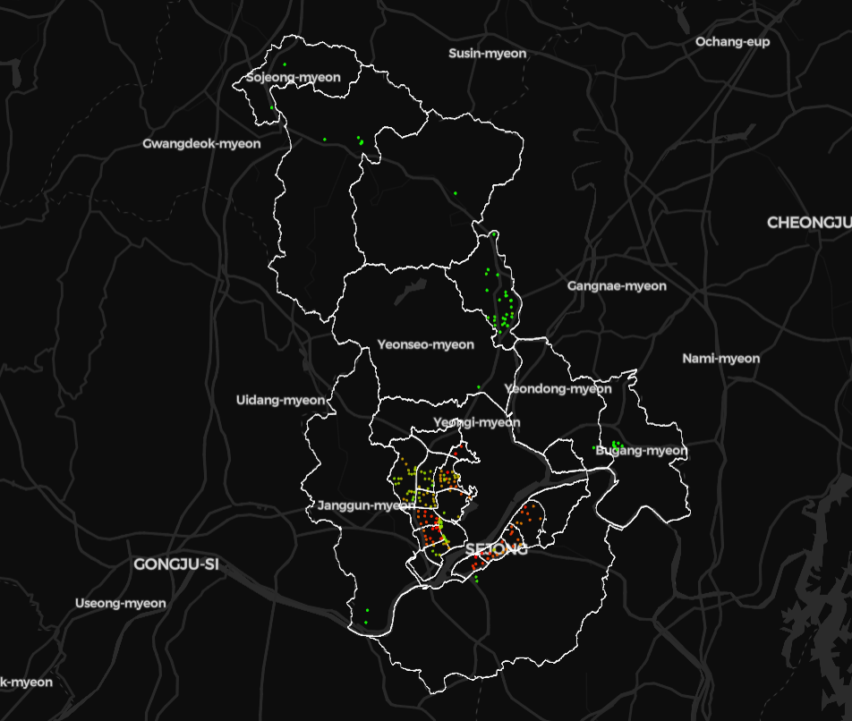
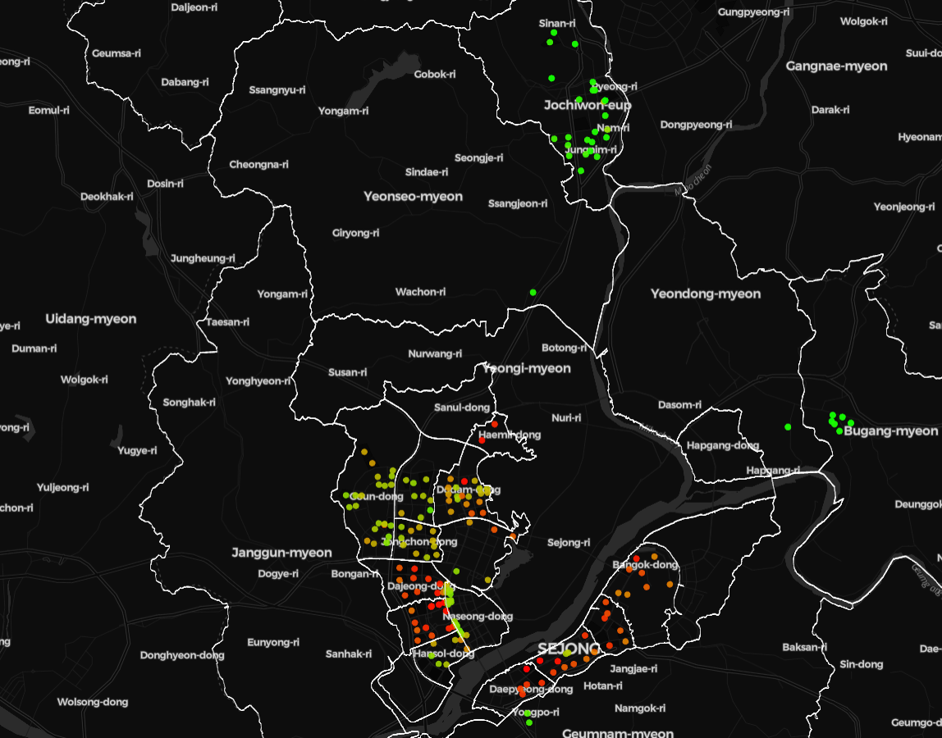


아파트 매매
기본적 시각화
학군과의 관계
상권과의 관계
공공기관과의 관계
인구와의 관계
오피스텔매매
면적당 매매가
점: 아파트 면적당 매매가
아파트 매매 데이터 기본 시각화 (1)
낮음
높음
해당 지도는 2017년 1월부터 2021년 1월까지의 세종시 아파트 매매 데이터를 바탕으로 아파트 단지의 분포와 면적별 평균 가격을 표현한 것입니다.
아파트 단지의 색깔이 빨간색에 가까울수록 매매 가격이 높은 것입니다.
대다수의 아파트 단지가 행정중심복합도시에 가장 많이 몰려 있고, 두 번째로 조치원읍에 몰려 있으며 나머지 지역에는 아파트 단지가 매우 적게 분포되어 있습니다.
행정중심복합도시의 아파트 가격 또한 타지역보다 높은 것으로 나타납니다.
조치원읍
행정중심복합도시

Slide 10
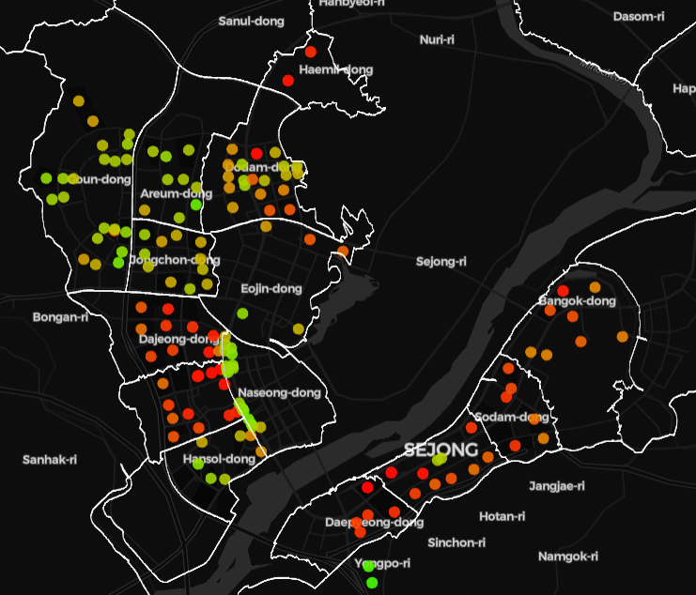
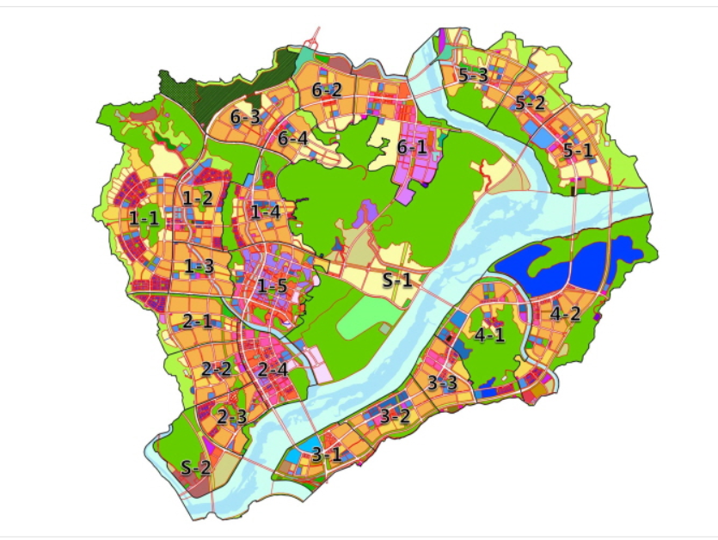

아파트 매매
기본적 시각화
학군과의 관계
상권과의 관계
공공기관과의 관계
인구와의 관계
오피스텔매매
면적당 매매가
점: 아파트 면적당 매매가
낮음
높음
1번
1 생활권
2번
2 생활권
3 생활권
3번
아파트 매매 데이터 기본 시각화 (2)
시각화에서 아파트 가격에 따라 행정중심복합도시는 1번 지역과 2, 3번 지역으로 나누어 보았습니다.
1번 지역은 주로 진한 녹색 혹은 군청색으로, 아파트 매매가가 낮은 편입니다.
2번, 3번 지역은 갈색과 빨간색으로, 아파트 매매가가 높은 것을 알 수 있습니다.
해당 구분은 행정중심복합도시(행복도시)의 생활권경계와 일치하여 1 생활권의 아파트 매매가는 상대적으로 낮고, 2, 3 생활권의 아파트 매매가는 상대적으로 높다는 것을 알 수 있습니다.

Slide 11
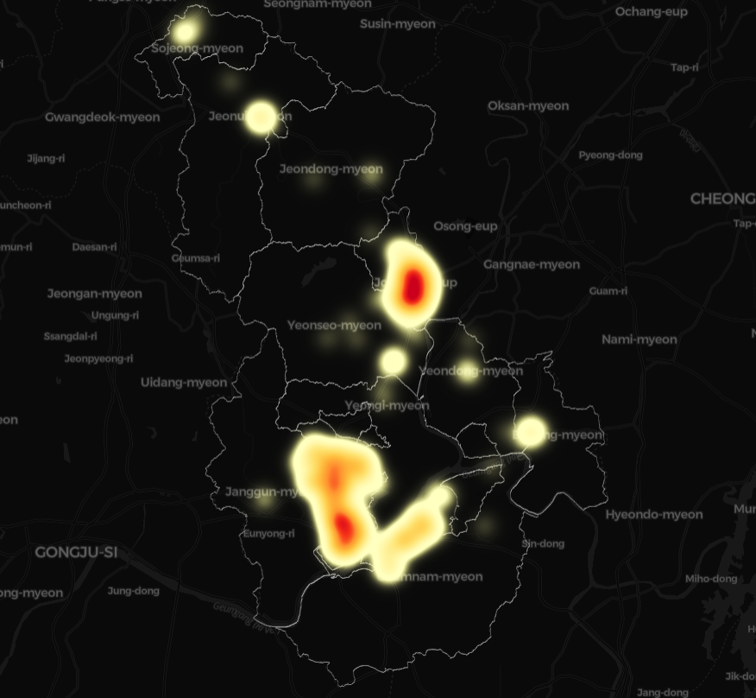
아파트 매매
기본적 시각화
학군과의 관계
상권과의 관계
공공기관과의 관계
인구와의 관계
오피스텔매매
학원 분포 히트맵
아파트 매매가격과 학군과의 관계
강남의 집값이 비싼 가장 큰 원인 중 하나는 강남에 형성된 학원가와 좋은 학군 때문입니다.
한 가정이 세종시에 전입을 올 때도 학군은 주 결정요소가 될 것으로 추측하였습니다.
따라서, 학원 수를 기준으로 히트맵을 그려 봄으로써 세종시에 학군과 아파트 가격의 관계를 조사하였습니다.

Slide 12
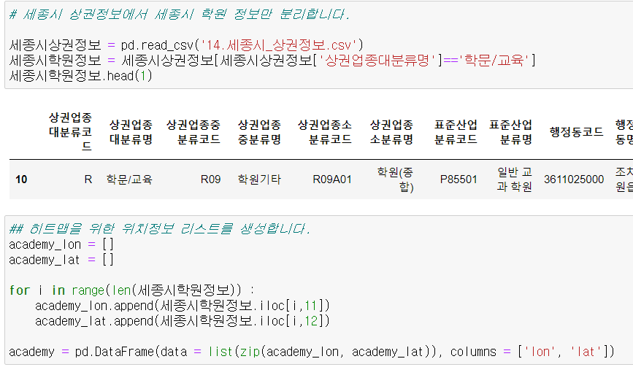
아파트 매매
기본적 시각화
학군과의 관계
상권과의 관계
공공기관과의 관계
인구와의 관계
오피스텔매매
아파트 매매가격과 학군과의 관계 (2)
전처리 과정:
세종시 상권정보 데이터에서 세종시 학원 정보만 분리하였습니다.
분리된 정보에서 히트맵을 그리기 위한 위치정보 리스트를 생성하였습니다.

Slide 13
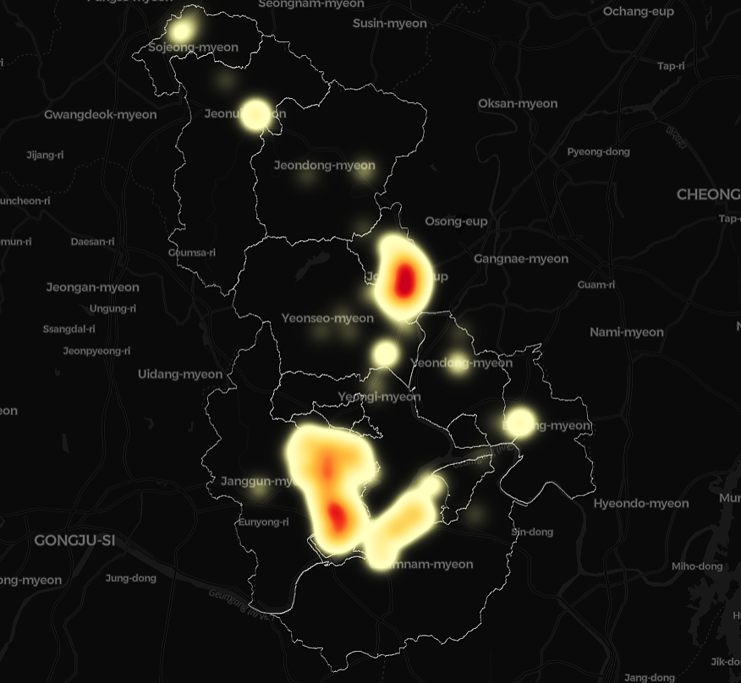
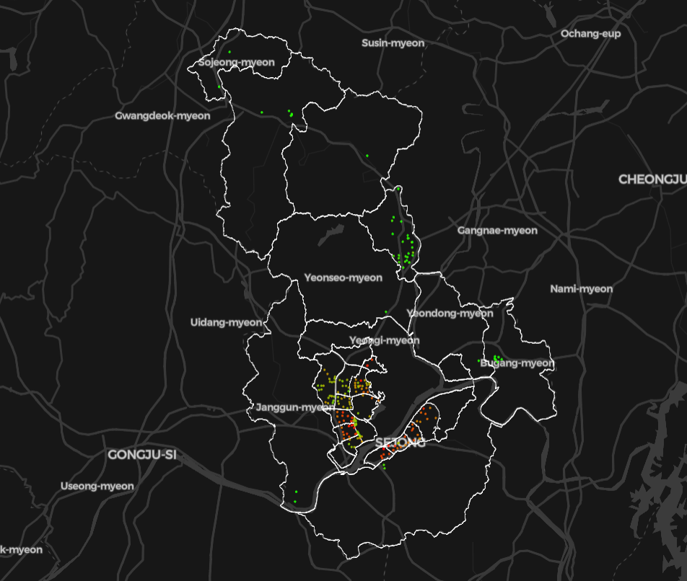
아파트 매매
기본적 시각화
학군과의 관계
상권과의 관계
공공기관과의 관계
인구와의 관계
오피스텔매매
학원 분포 히트맵
아파트 거래가 및 분포도
아파트 매매가격과 학군과의 관계 (3)
학원 분포 히트맵과 아파트 거래가 및 분포도를 비교해본 결과, 학군이 형성된 지역과 아파트 밀집 지역이 일치합니다.
특히 아파트가 많은 행복도시와 조치원읍에 학원이 많이 밀집해 있습니다.
그러나 아파트 매매가가 상대적으로 낮은 조치원에도 학원이 밀집해 있기 때문에 학군과 아파트 매매 가격 사이의 뚜렷한 상관관계는 찾을 수 없었습니다.
따라서, 세종시의 학군은 아파트 매매 가격에 뚜렷한 영향을 끼치지 않는 것으로 판단됩니다.

Slide 14
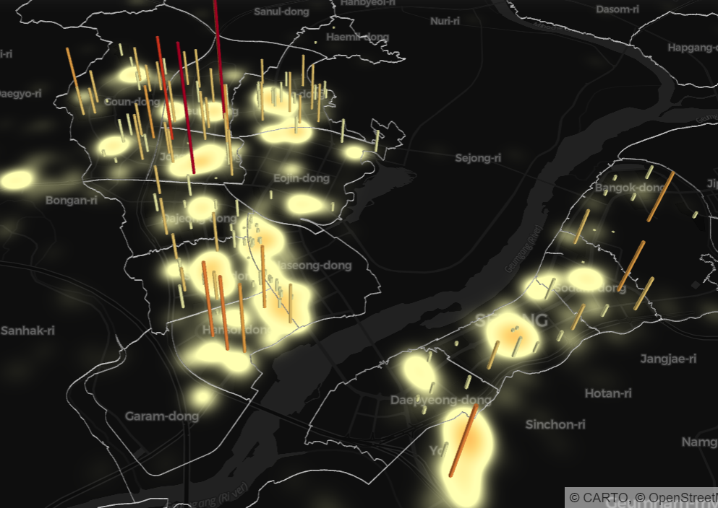
아파트 매매
기본적 시각화
공공기관과의 관계
인구와의 관계
학군과의 관계
상권과의 관계
오피스텔매매
원기둥: 아파트의 거래 분포 (높이가 높을수록 거래 빈도가 큽니다.)
히트맵: 상권 분포
아파트 거래 분포와
상권 분포 (1)
해당 지도는 아파트 거래 분포와 상권 분포를 시각화한 것입니다.
아파트는 주로 상권 사이사이에 자리 잡고 있습니다.
반면, 나성동에는 상권 가운데에 아파트가 있는데, 이는 대부분 도시형 생활주택입니다.
도시형 생활주택이란 1~2인 가구 및 서민을 위해 저렴하게 공급되고, 도시지역에 건설되는 주택을 말합니다.
나성동
도시형 생활주택

Slide 15
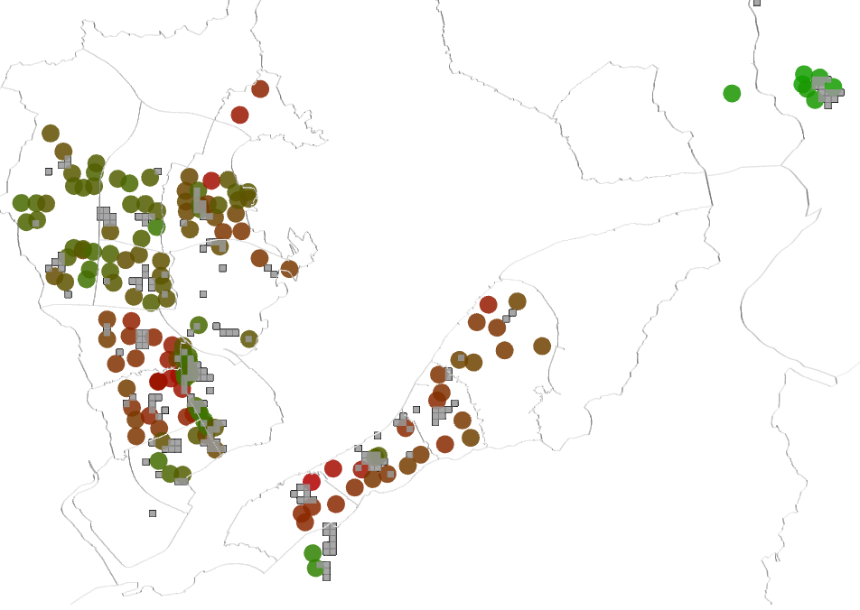
아파트 매매
기본적 시각화
공공기관과의 관계
인구와의 관계
학군과의 관계
상권과의 관계
오피스텔매매
아파트 매매가와 상권 분포 (2)
나성동 경계 부분에는 상권이 띠를 이루어 발달해 있으며, 해당 상권 인근에 있는 아파트의 가격이 높게 형성되어 있습니다.
단, 나성동 상권 가운데에 위치한 도시형 생활주택들은 저렴하게 공급되는 주택이기 때문에 낮은 가격대를 형성합니다.
나성동 상권
점: 아파트 면적당 매매가 (빨강>초록)
격자(Grid): 상권 분포
가격낮음
가격높음
점(면적당 매매가)

Slide 16
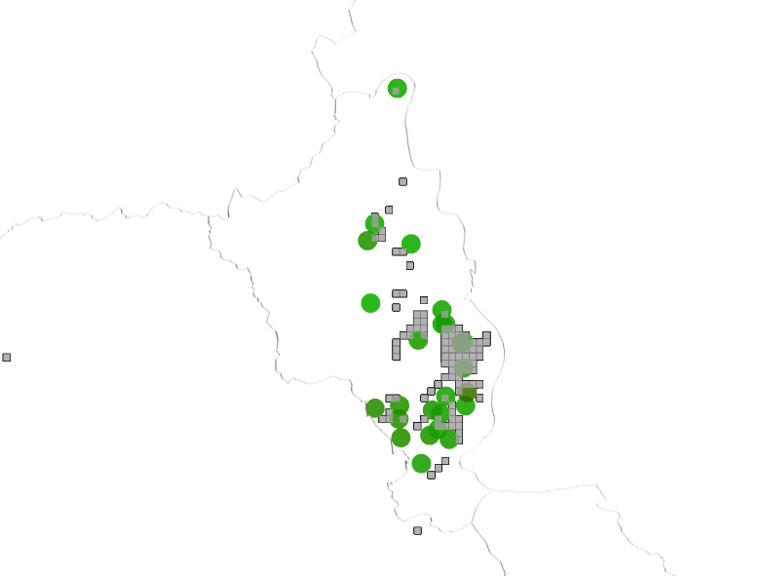
아파트 매매
기본적 시각화
공공기관과의 관계
인구와의 관계
학군과의 관계
상권과의 관계
오피스텔매매
점: 아파트 면적당 매매가 (빨강>초록)
격자(Grid): 상권 분포
아파트 매매가와 상권 분포 (3)
조치원읍의 경우 상권이 매우 발달되어 있으나, 읍의 특성상 동보다 낮은 면적당 매매가를 보입니다.
가격낮음
가격높음
점(면적당 매매가)

Slide 17
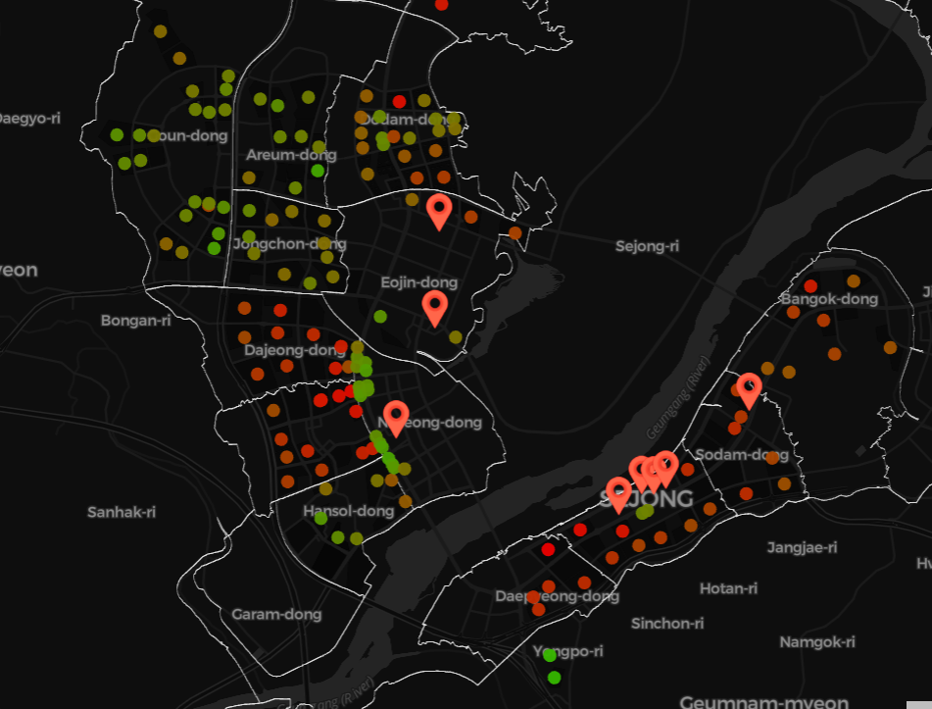
아파트 매매
기본적 시각화
공공기관과의 관계
인구와의 관계
학군과의 관계
상권과의 관계
오피스텔매매
아파트 매매가와 공공기관
세종시는 공공기관을 중심으로 설계된 도시인만큼, 아파트 매매가와 공공기관과의 상관성이 있습니다.
주요 공공기관에 인접한 아파트의 가격이 높게 나타납니다. (나성동의 아파트의 경우 도시형 생활주택으로 가격이 낮습니다.
점: 아파트 면적당 매매가 (빨강>초록)
아이콘: 주요 공공기관
가격낮음
가격높음
점(면적당 매매가)
나성동
도시형 생활주택
* 세종시 공공기관 목록은 공공 데이터포털의 공공기관 현황에 세종정부청사, 세종정부2청사, 세종경찰청을 추가하고 주민센터/면,읍사무소를 제외했습니다.

Slide 18
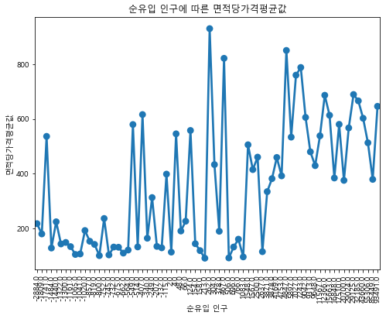
아파트 매매
기본적 시각화
공공기관과의 관계
인구와의 관계
학군과의 관계
상권과의 관계
오피스텔매매
인구와의 관계 (1)
해당 그래프는 2017년부터 2020년 모든 읍면동의 순유입 인구를 계산하여 순유입 인구에 따른 평균 면적당 가격을 시각화한 것입니다.
전반적으로 순유입 인구가 늘어날수록 해당 지역의 면적당 가격이 늘어나는 추세를 보입니다.
따라서, 지역의 이동인구 수와 지역의 아파트 가격은 양의 상관관계를 갖습니다.

Slide 19
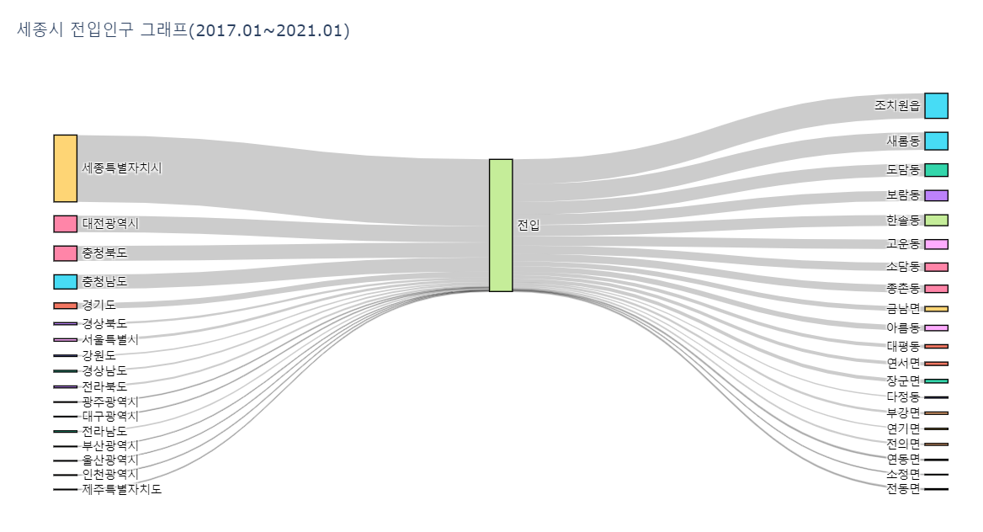
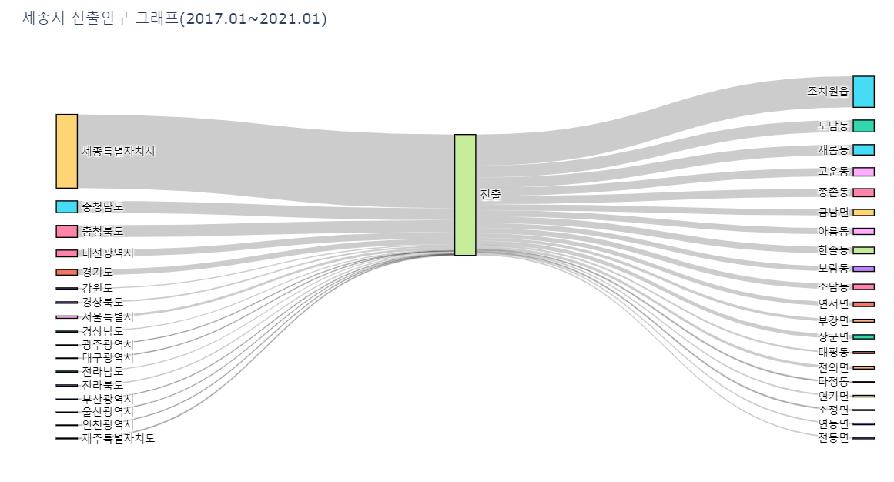

아파트 매매
기본적 시각화
공공기관과의 관계
인구와의 관계
학군과의 관계
상권과의 관계
오피스텔매매
세종시 전입인구 그래프
세종시 전출인구 그래프
인구와의 관계(2)
세종시의 전입해오는 시군구를 살펴본 결과, 세종특별시 내에서 이동하는 인구가 압도적으로 많았으며, 대전광역시, 충청북도, 충청남도가 그 뒤를 이었습니다.
그에 반면, 수도권에서 전입해오는 인구의 비율은 낮았습니다.
이는 세종특별시의 인구 증가 이유가 수도권 인구 분산이 아닌, 주변 시군구의 인구를 흡수하기 때문인 것을 뜻합니다.
가장 인구 전입과 전출이 잦은 읍면동은 조치원이었으며, 이는 조치원읍에 단기적으로 거주하는 학생들이 많기 때문인 것으로 해석됩니다.

Slide 20
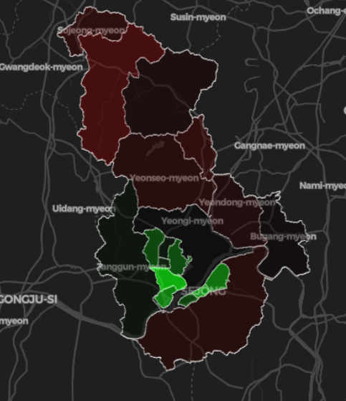
아파트 매매
기본적 시각화
공공기관과의 관계
인구와의 관계
학군과의 관계
상권과의 관계
오피스텔매매
인구와의 관계 (3)
해당 지도는 2017년부터 2020년까지의 순유입 수와 순유출 수를 시각화한 것입니다.
빨간색이 밝을수록 순유출 수가 많은 것이며 초록색이 밝을수록 순유입 수가 많은 것입니다.
가장 순유입 수가 많았던 지역은 새롬동, 소담동, 한솔동 순이었으며, 가장 순유출 수가 많았던 지역은 전의면, 조치원읍, 연서면인 것으로 나타났습니다.
전반적으로 동 지역에 유입이 되고 읍면 지역에서는 유출이 되며 읍면동 간 불균형적인 발전을 하고 있음을 알 수 있습니다.
이러한 불균형적인 발전이 지속한다면 앞으로 읍면 지역의 주 거주 형태인 단독가구의 거래는 줄어들며 동 지역의 주 거주 형태인 아파트 거래가 더욱 활성화될 것이라고 예상합니다.
전의면
조치원읍
연서면
새롬동
한솔동
보람동

Slide 21
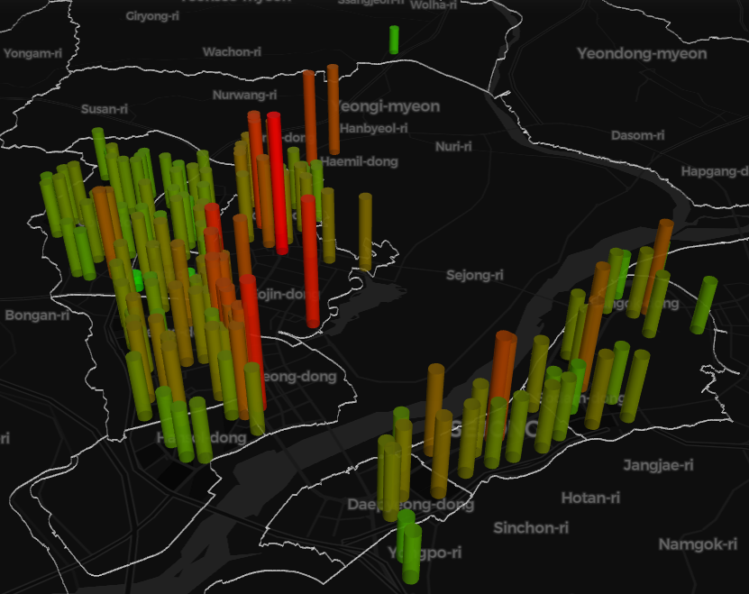
아파트 전월세
전세 보증금
월세금
월세보증금
오피스텔매매
아파트 면적당 전세 보증금
정부청사에 가까울수록 전세 보증금이 높은 것으로 나타났습니다. 즉, 정부청사에 가까울수록 전세 수요가 높음을 예상할 수 있습니다.
특히, 나성동의 도시형 생활주택은 매매 가격이 낮았음에도 불구하고 전세 보증금이 높았습니다.
원기둥: 아파트 면적당
전세 보증금
(높이가 높을수록 비쌉니다.)
정부세종청사
정부세종2청사
나성동
도시형 생활주택

Slide 22
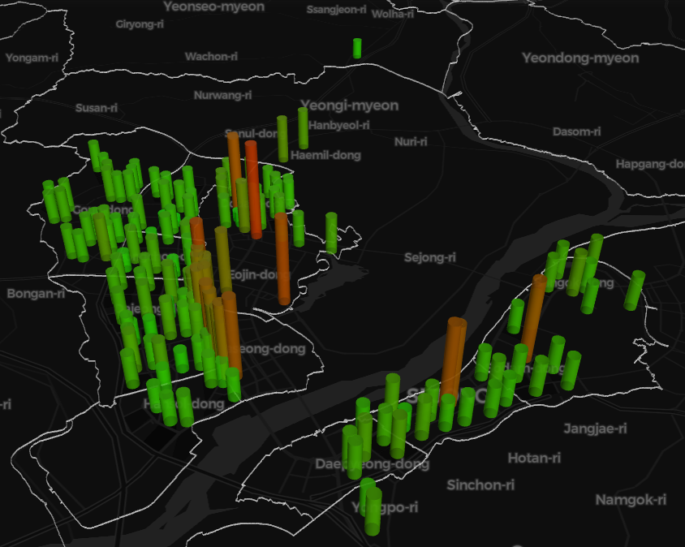
아파트 전월세
전세 보증금
월세금
월세 보증금
오피스텔매매
원기둥: 면적당
전세 보증금
(높이가 높을 수록
금액이 높습니다.)
원기둥: 면적당
월세금
(높이가 높을 수록
금액이 높습니다.)
정부세종청사
정부세종청사
정부세종2청사
정부세종2청사
면적당 전세 보증금과 면적당 월세금의 경향은 유사합니다.
전세 보증금과 월세금 모두 나성동과 어진동의 정부청사에 가까울 수록 비싸지는 경향을 보입니다.

Slide 23
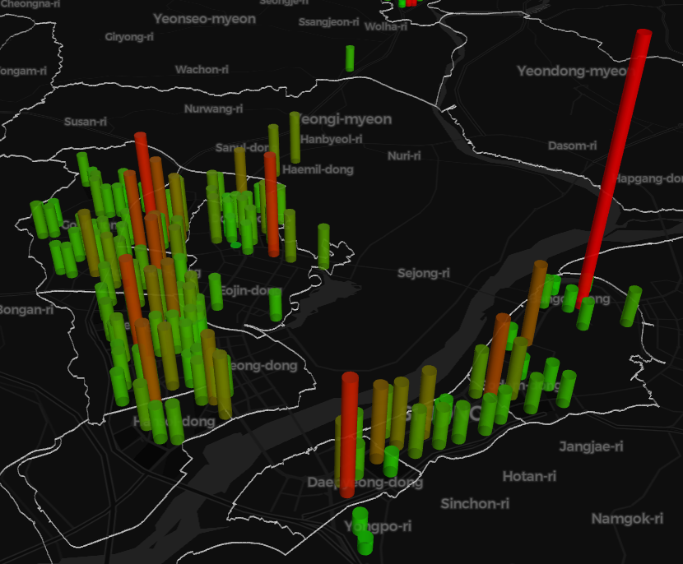
아파트 전월세
전세 보증금
월세금
월세 보증금
오피스텔매매
원기둥: 면적당
월세금
(높이가 높을 수록
금액이 높습니다.)
원기둥: 면적당
월세 보증금
(높이가 높을 수록
금액이 높습니다.)
정부세종청사
정부세종청사
정부세종2청사
정부세종2청사
그러나 면적당 월세금과 면적당 월세 보증금의 경향은 정반대입니다.
그 이유는 월세가 높을수록 월세 보증금은 낮게 받는 월세 거래의 관행 때문입니다. 위 지도를 비교해보면, 월세가 높은 단지가 오히려 월세 보증금이 낮은 것을 볼 수 있습니다.

Slide 24
02.
연립다세대 주택
매매데이터로 주택특성 분석
전월세데이터로 주택특성 분석

Slide 25


연립다세대 특성
거래 분포
면적
거주 연령
연립다세대 주택이란?
연립주택과 다세대주택은 우리가 흔히 부르는 빌라의 정식용어이며 건축법상 공동주택의 일종입니다.
연립주택과 다세대주택 모두 층수가 4개 이하인 것과 호수별로 각각 구분소유가 가능하다는 점에서 같습니다.
연립주택과 다세대 주택의 차이점으로, 연립주택은 주택으로 쓰는 1개 동의 바닥면적 합계가 660㎡를 초과하고 다세대주택은 660㎡ 이하라는 점만 다릅니다.
연립주택은 1개 동의 바닥면적이 660㎡를 초과하는 건물로 흔히 여러 동이 단지를 이루고 있으며 다세대주택은 1개 동의 바닥면적이 660㎡로 건축되어 대개 ○○​ 빌라,○○맨션 등으로 불립니다.
연립다세대 주택의 특성은 무엇일까?
연립다세대 주택의 거래 데이터를 분석하기에 앞서, 연립다세대 주택의 특성을 파악하고자 합니다.
세종시 내 연립다세대 주택의 거래분포, 평균 면적, 거주 연령 등을 통해 오피스텔의 특성을 파악하겠습니다.

Slide 26
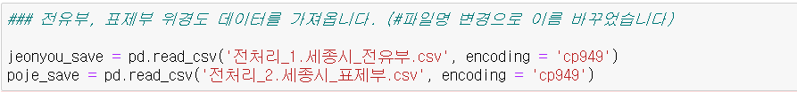
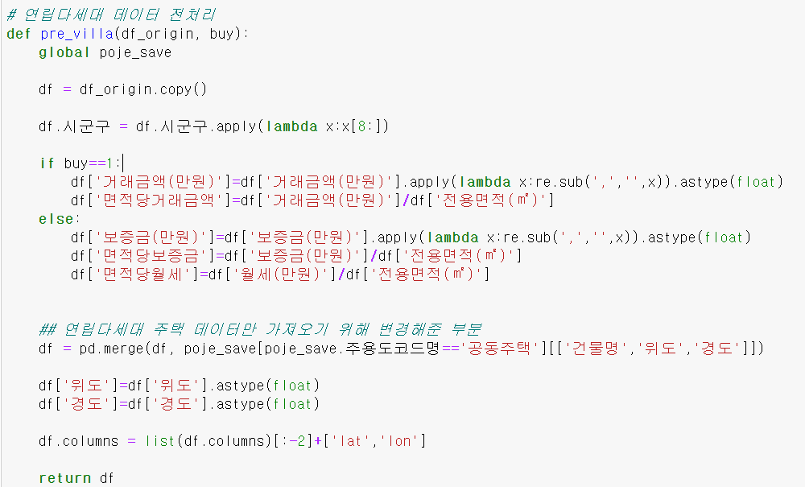
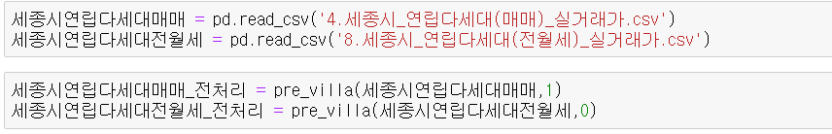
연립다세대 특성
거래 분포
면적과 층
오피스텔매매
분포 파악을 위한
연립다세대 주택 특성 파악 전처리(1)
표제부에 위경도를 추가한 표제부 전처리 데이터를 가져온 뒤 다시 한번 전처리 해주는 pre_villa 함수를 만들었습니다.
pre_villa 함수는 표제부 위경도 데이터를 바탕으로 연립다세대 주택 데이터에 위도와 경도 정보를 추가해 주는 함수입니다.
pre_villa 함수로 세종시 연립다세대 주택 매매 데이터와 전월세 데이터를 전처리하였습니다.

Slide 27
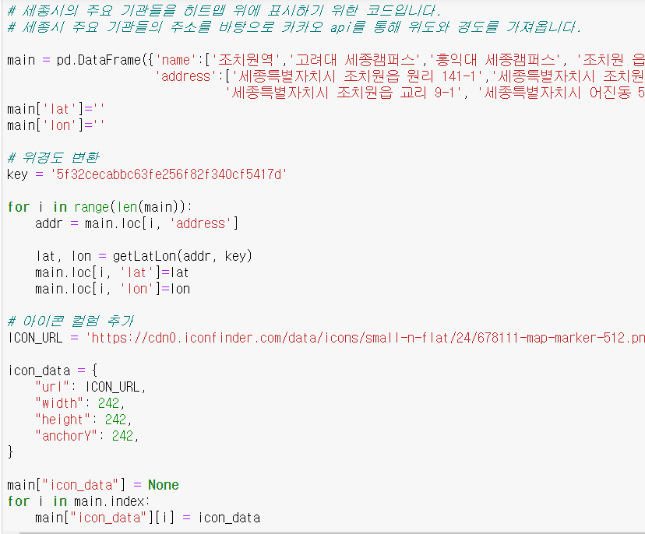
연립다세대 특성
거래 분포
면적과 층
오피스텔매매
도형 서식 -> 채우기 -> 그림 또는 질감 채우기
에서 알맞은 그래프를 불러오시면 될 것 같습니다.
분포 파악을 위한 연립다세대 주택 특성 파악 전처리(2)
main 코드는 연립다세대 주택의 분포가 세종시에서 중요하다고 생각되는 기관들과 연관이 있을지 알아보기 위해 몇 개의 주요 기관들을 골라 카카오맵 API를 통해 위도와 경도를 가져오는 코드입니다. 이 기관들은 다음 슬라이드에서 지도위에 마커로 표시됩니다.

Slide 28
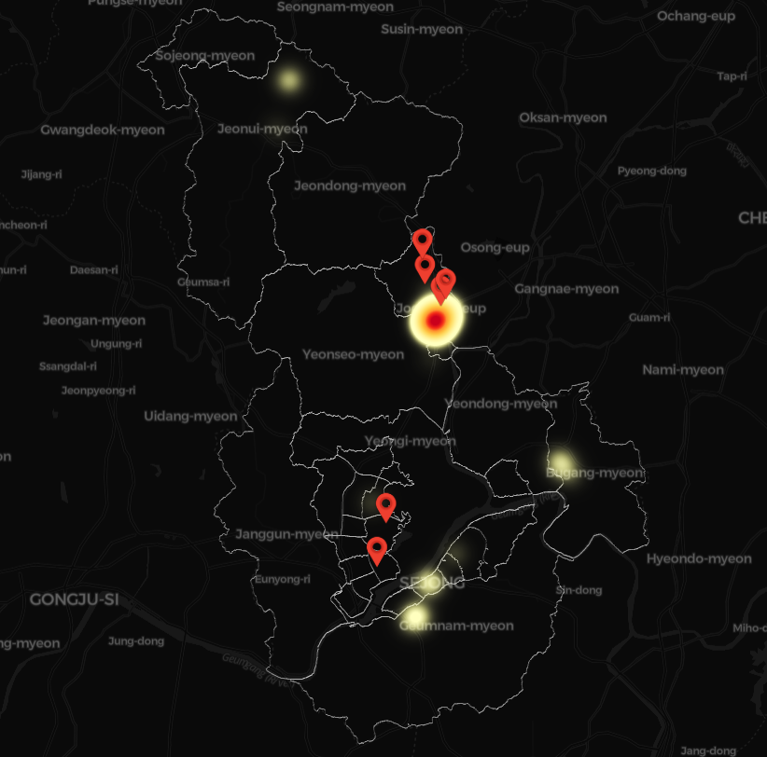
연립다세대 특성
거래 분포
면적과 층
오피스텔매매
연립다세대 주택 분포(1)
히트맵으로 세종시 연립다세대 주택 매매데이터의 거래량을 표현하였습니다.
히트맵 위에 조치원읍과 행정중심복합도시에서 중요하다고 생각되는 주요 기관들을 지도 위에 표시해서 주요 기관과 연립다세대 주택의 입지와의 관계를 알아보고자 하였습니다.
그 결과 연립 다세대 주택이 조치원읍에 집중적으로 분포해 있고 행정중심복합도시와 일부 지역에 나머지가 분포해 있다는 것을 알 수 있었습니다.
홍익대 세종캠퍼스
고려대 세종캠퍼스
조치원읍사무소
조치원역
정부세종청사
정부세종2청사

Slide 29
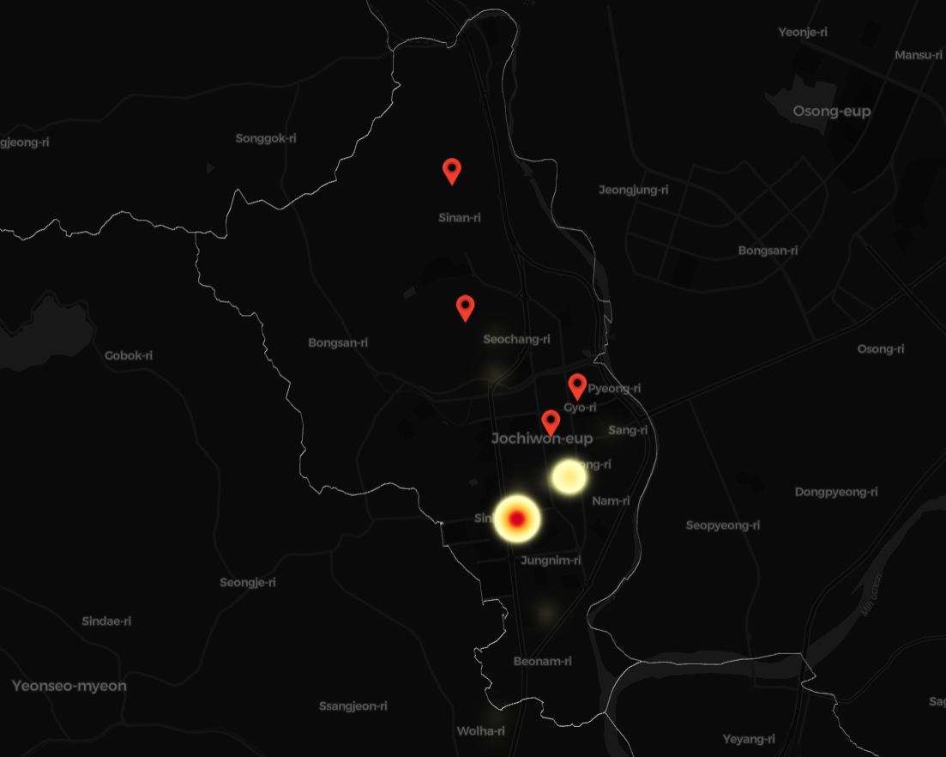
연립다세대 특성
거래 분포
면적과 층
오피스텔매매
연립 다세대 주택 분포(2)
조치원읍의 주요 기관들과 연립 다세대 주택 간의 거리를 비교해 보았을 때, 세종시 내 대학들과 연립 다세대 주택과의 관계는 없는 것으로 보입니다.
연립다세대 주택이 모여 있는 지역이 조치원역과 조치원 읍사무소와의 거리가 가까운 것으로 보아 (도보 5~30분, 차로 5~10분 소요) 조치원 내의 연립 다세대 주택은 구도심을 중심으로 입지가 몰려 있는 것을 확인 할 수 있습니다.
홍익대 세종캠퍼스
고려대 세종캠퍼스
조치원읍사무소
조치원역

Slide 30
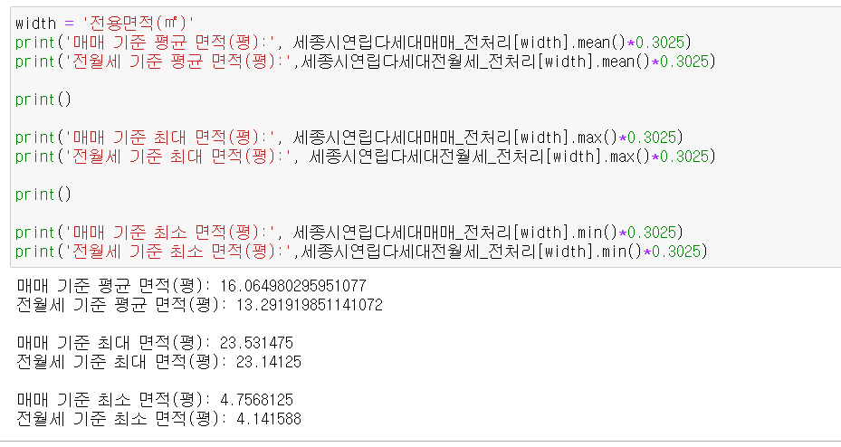
연립다세대 특성
거래 분포
면적과 층
오피스텔매매
연립 다세대 주택 면적과 층
연립 다세대 주택은 평균면적이 16평 정도로, 작은 연립 다세대 주택에는 1인 가구, 큰 연립 다세대 주택에는 2~3인 가구가 주로 거주할 것으로 예상됩니다.

Slide 31
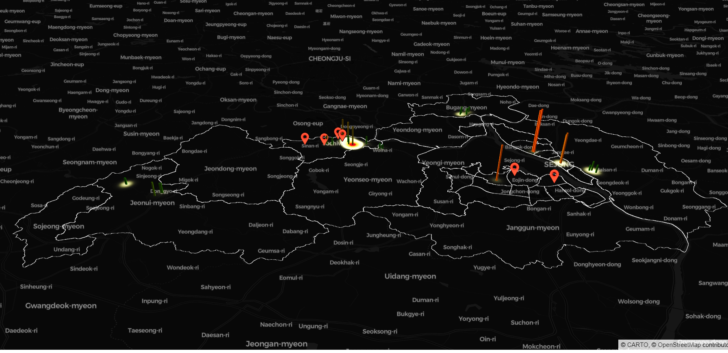
연립다세대 매매
입지와 가격
건축년도와 가격
상권
오피스텔매매
입지와 매매가격과의 관계(1)
지도의 히트맵은 연립다세대 주택의 분포를 의미합니다.
원기둥의 높이와 색은 연립다세대 주택의 매매 가격을 의미합니다.
원기둥의 색이 선명해지고 높이가 높을수록 평당가격이 비싼 것을 의미합니다.

Slide 32
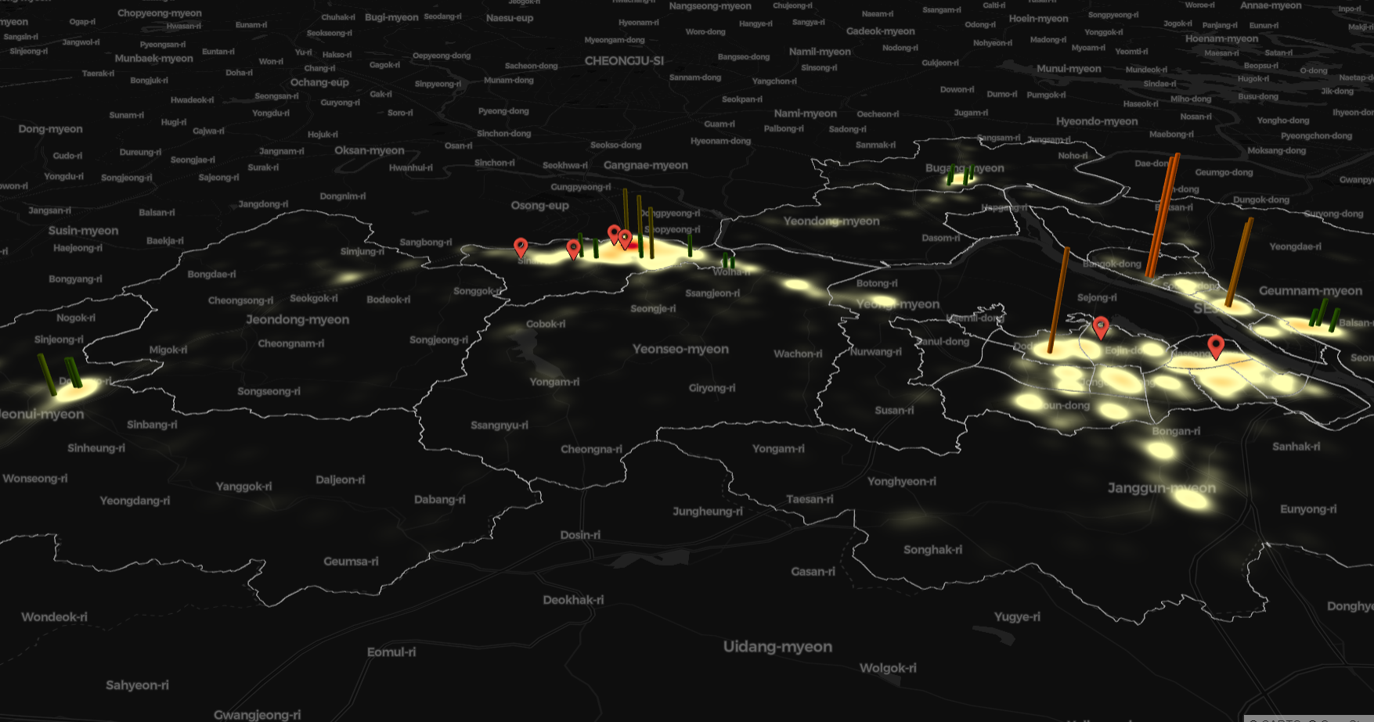
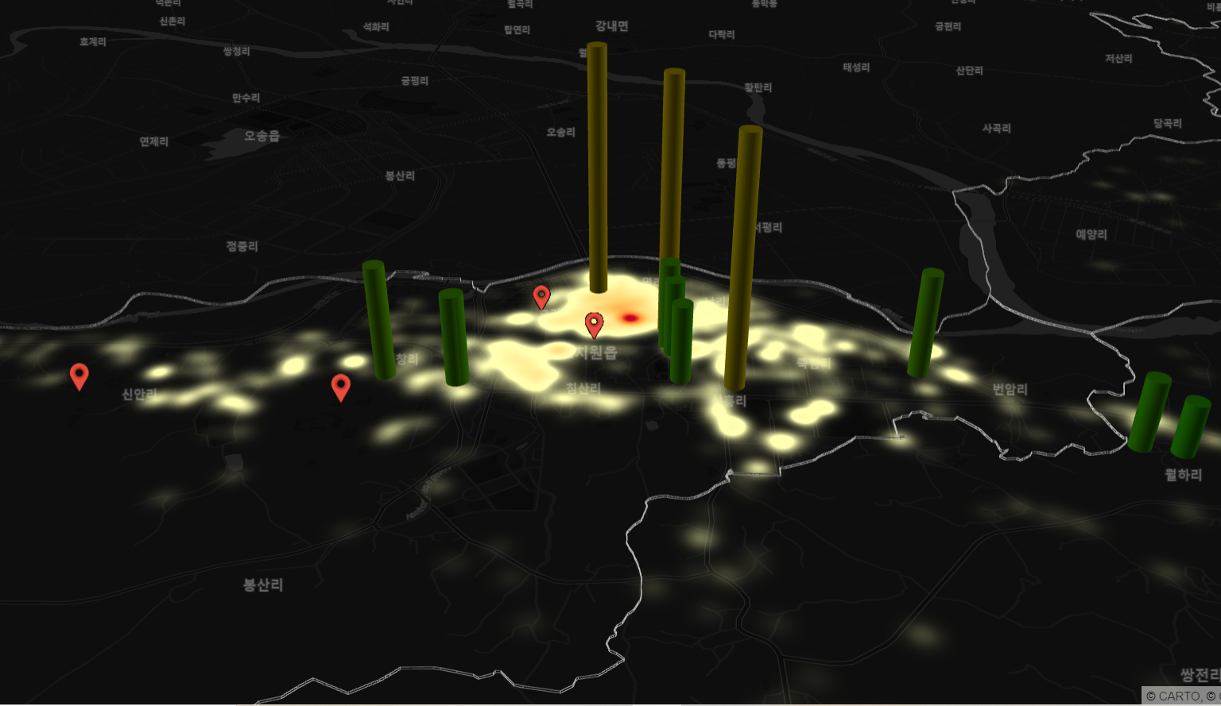
연립다세대 매매
입지와 가격
건축년도와 가격
상권
오피스텔매매
조치원
행정중심복합도시
조치원읍
행정중심복합도시
입지와 매매가격과의 관계(2)
조치원읍 내의 연립다세대 주택들은 조치원역과 조치원 읍사무소가 있는 전통적 구도심에 주로 위치해 있습니다.
조치원읍의 매매 가격은 면 단위 지역들의 매매 가격에 비해 높은 가격대로 형성되어 있습니다.
세종특별시가 생성되기 이전 조치원읍이 가지고 있던 지리적 이점이 여전히 현재 시세에도 반영되고 있는 것으로 보입니다.

Slide 33

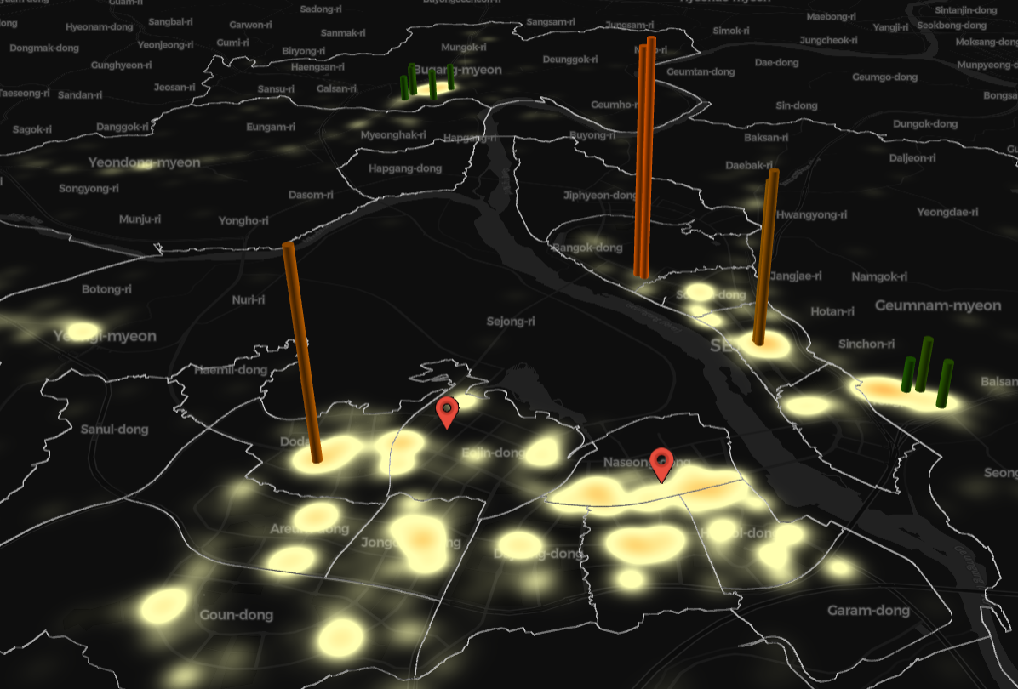
연립다세대 매매
입지와 가격
건축년도와 가격
상권
오피스텔매매
조치원
행정중심복합도시
행정중심복합도시
입지와 매매가격과의 관계(3)
행복도시 내에 연립다세대주택의 수는 적지만, 다른 자치구들보다 굉장히 비싼 가격대가 형성되었습니다.
행복도시 내의 연립다세대 주택들은 정부청사가 있는 도시 중심부(빨간색 마커 표시)와는 약간 거리가 있음에도 불구하고 가격이 비싼 것으로 보아 행정중심 복합도시의 장점이 연립다세대 주택의 시세에 반영되어 있음을 볼 수 있습니다.

Slide 34
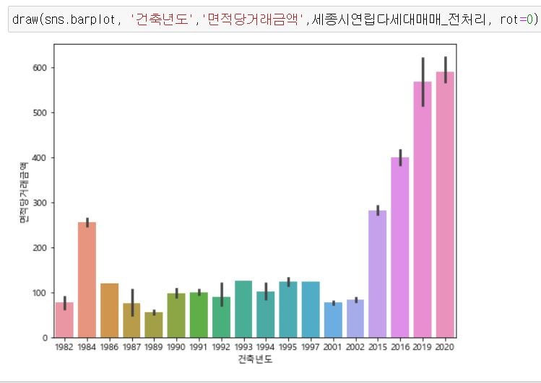
연립다세대 매매
입지와 가격
건축년도와 가격
상권
오피스텔매매
건축년도와 매매가격과의 관계
건축년도와 매매가격의 관계를 조사해본 결과, 최근에 지어진 건물일수록 가격이 높다는 관계를 보였습니다.
행복도시 내의 연립다세대 주택들은 주로 최근에 건축되었고, 다른 읍,면단위의 연립다세대주택은 비교적 오래전에 지어졌습니다.
행정중심복합도시의 연립다세대 주택 가격이 높은 이유는 지리적 이점과 더불어 최근에 지어졌다는 복합적 요인 때문이라고 해석됩니다.

Slide 35
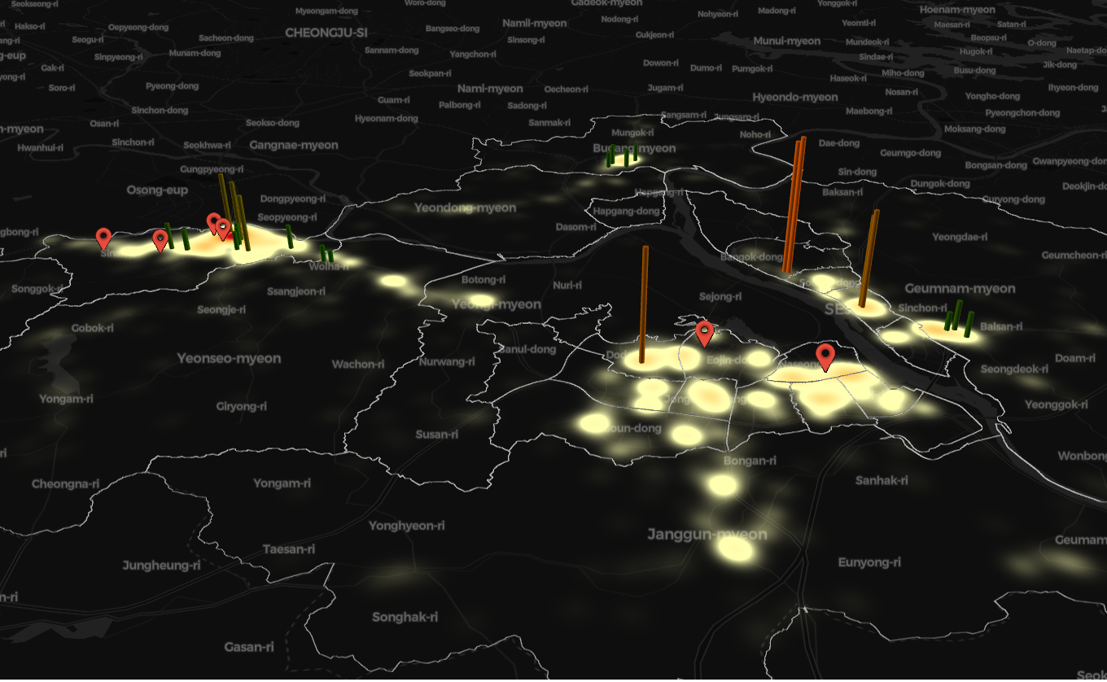
연립다세대 매매
입지와 가격
건축년도와 가격
상권
오피스텔매매
도형 서식 -> 채우기 -> 그림 또는 질감 채우기
에서 알맞은 그래프를 불러오시면 될 것 같습니다.
상권과 매매가격과의 관계
히트맵은 상권 분포를 시각화한 히트맵입니다.
원기둥 그래프는 연립다세대 주택 건물의 매매가격을 시각화한 것입니다. 원기둥의 색깔이 빨갛고 높이가 높을수록 가격이 비싼 것입니다.
조치원읍의 연립다세대 주택 근처에 상권이 많이 발달한 것을 볼 수 있습니다. 의외로 아직 행복도시 내에 연립다세대 주택 근처는 조치원읍처럼 상권이 빽빽하지는 않습니다.
그에 대한 이유는 아직 행정중심복합도시가 개발중에 있기 때문이라고 추측됩니다.
조치원읍
행정중심복합도시

Slide 36
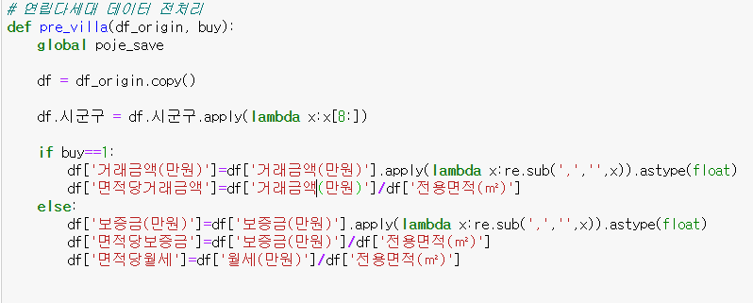
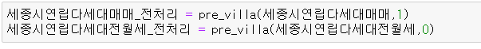
연립다세대 전월세
전세 보증금
월세금
월세 보증금
오피스텔매매
연립다세대 전월세 데이터 전처리
앞서 만든 pre_villa 함수로 연립다세대 데이터를 먼저 전처리해 준 뒤에 전세데이터와 월세 데이터를 분리하였습니다.

Slide 37
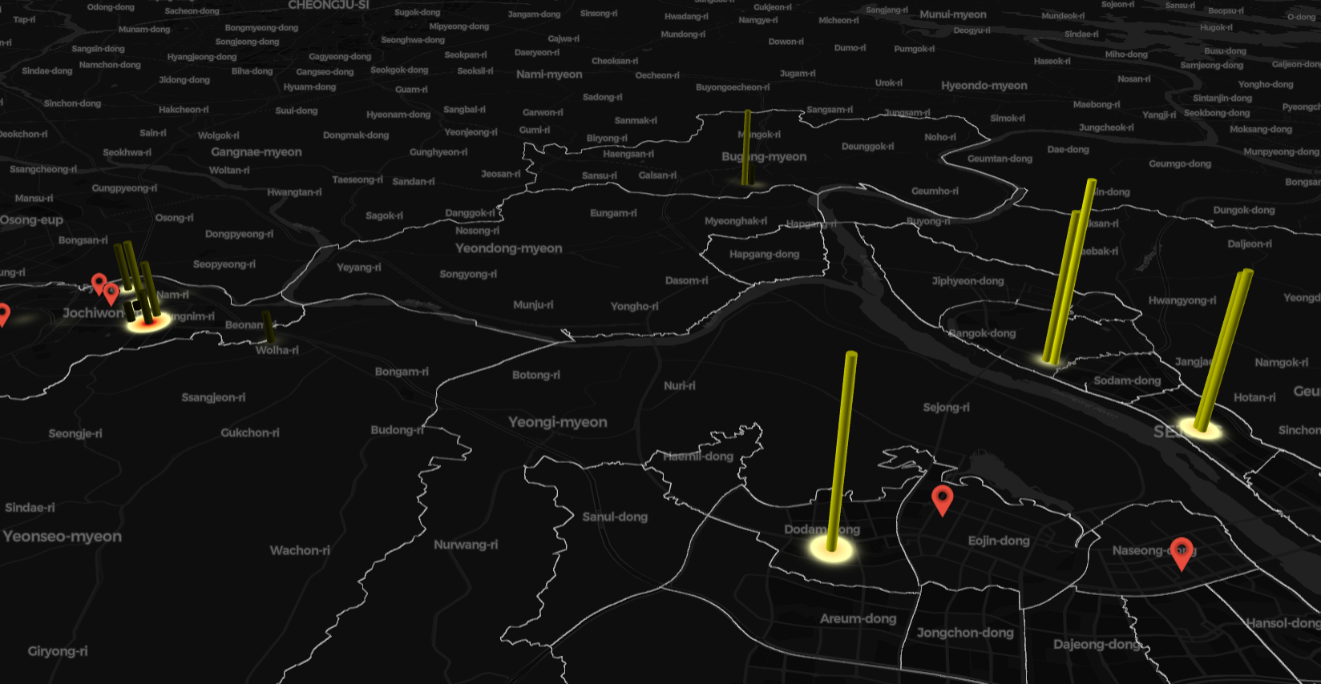
연립다세대 전월세
전세 보증금
월세금
월세 보증금
오피스텔매매
입지와 전세보증금과의 관계
연립다세대 매매가격이 행정중심복합도시가 더 비싸고 조치원읍이 더 저렴했던 것처럼 전세보증금도 동일한 양상을 보입니다.
행정중심복합도시의 연립다세대 주택의 전세보증금이 가장 비싸고 그다음으로 조치원읍의 연립다세대 주택이 비쌌습니다.
조치원읍
행정중심복합도시

Slide 38
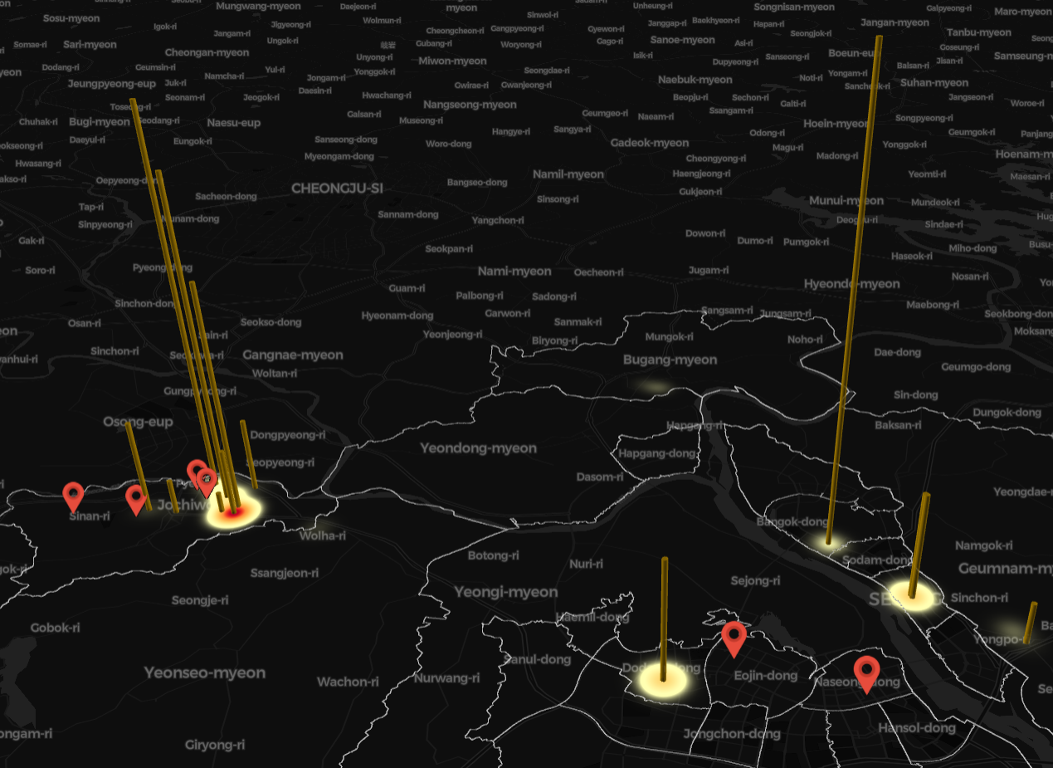
연립다세대 전월세
전세 보증금
월세금
월세 보증금
오피스텔매매
도형 서식 -> 채우기 -> 그림 또는 질감 채우기
에서 알맞은 그래프를 불러오시면 될 것 같습니다.
입지와 월세 보증금과의 관계
지도에서 월세 보증금은 노란색 원기둥으로 표시되어 있습니다.
반곡동의 한 연립다세대 주택이 주변 지역보다 유독 월세 보증금이 높았습니다. 이는 이상치인 것으로 판단됩니다.
이상치를 제외하면, 매매 가격과는 다르게 조치원읍의 원세 보증금이 행정중심복합도시보다 대체로 더 높게 나타났습니다.
행정중심복합도시
반곡동
조치원

Slide 39
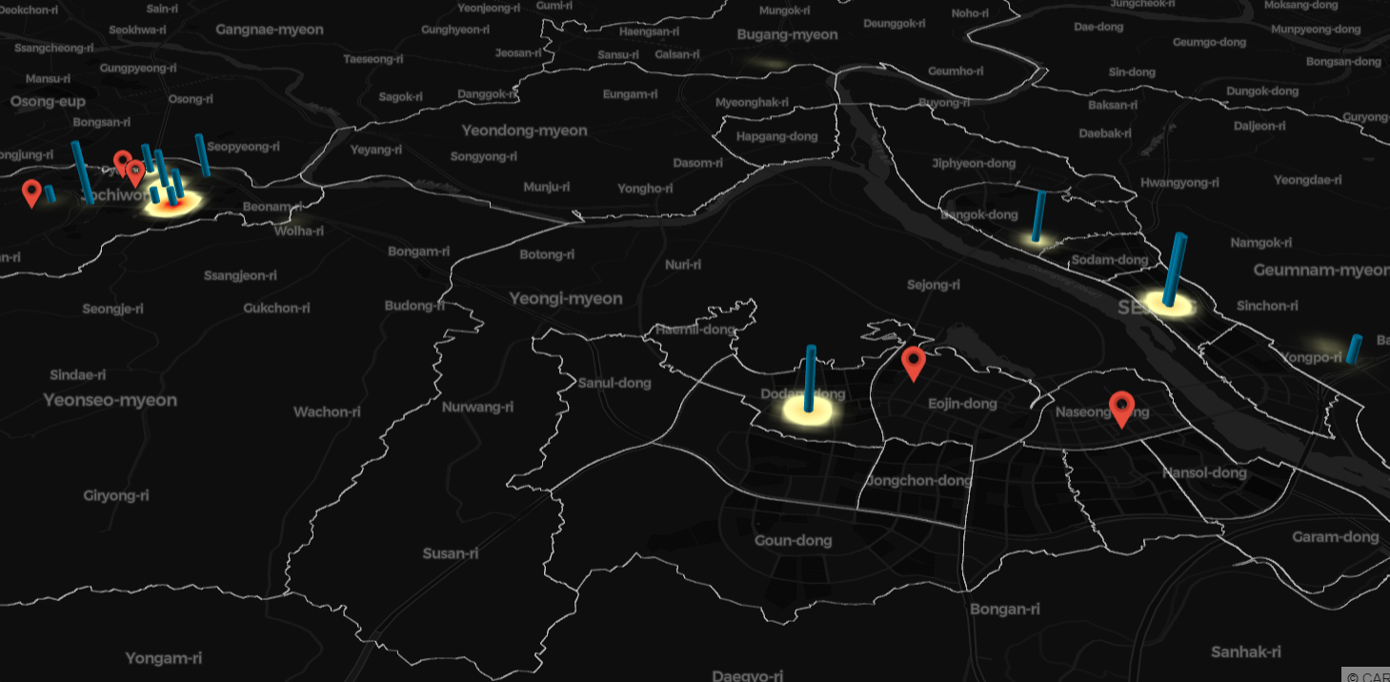
연립다세대 전월세
전세 보증금
월세금
월세 보증금
오피스텔매매
입지와 면적당 월세금과의 관계
월세금의 경우 월세 보증금과는 다른 양상을 보입니다.
행정중심복합도시의 월세금이 조치원의 월세금보다 미미한 차이로 더 높습니다.
월세 보증금은 조치원읍에서 행정중심 복합도시보다 대체로 비쌌고 월세는 반대로 행정중심복합도시에서 비쌌는데 그 이유는 사회 통념상 월세 보증금이 높으면 월세금이 낮아지기 때문입니다.
조치원
행정중심복합도시

Slide 40
연립다세대 주택 분석 결론
행정중심복합도시의 연립다세대 주택이 가장 비쌉니다.
이는 지역적 조건과 함께 행정중심복합도시 내
연립다세대 주택이 신축건물이라는 복합적 요인이
작용한 결과입니다.
행정중심복합도시를 제외하면 연립다세대 주택은 주로 조치원읍에 많이 있습니다.
조치원읍의 연립다세대 주택은 대학가가 아니라 조치원역, 읍사무소가 있는 구도심에 주로 위치합니다.

Slide 41
03.
단독다가구 주택
매매 데이터로 주택특성 분석
전월세 데이터로 주택특성 분석

Slide 42
단독다가구 주택 특성
거주인구 연령
상권과의 관계
거래 & 위치 분포
학교와의 관계
면적과 건축년도
단독주택/ 다가구주택이란?
단독주택이란 한 세대가 하나의 건축물 안에서 독립된 주거생활을 할 수 있는 구조로 된 주택을 말합니다.
다가구주택은 단독주택의 한 종류로 여러 가구가 사용하는 3층 이하의 주택을 말합니다. 다가구주택은 분양이나 구분소유 분양이나 구분소유가 되지 않으며 다가구주택의 예시로 원룸주택이 있습니다.
단독주택의 특성은 무엇일까?
단독주택 거래 데이터를 분석하기에 앞서, 단독주택의 특성을 파악하고자 합니다.
세종시 내 단독주택의 거래분포, 평균 연면적, 거주 연령 등을 통해 오피스텔의 특성을 파악하겠습니다.

Slide 43
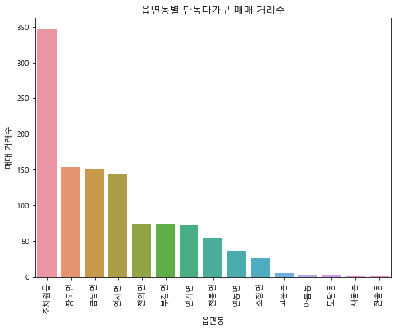
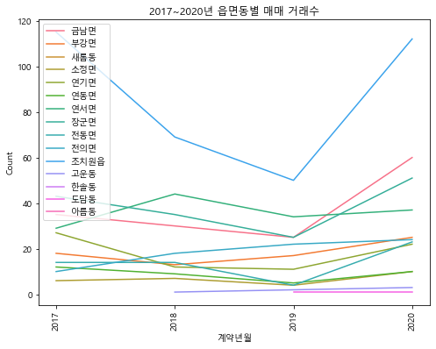
단독다가구 주택 특성
거래 & 위치 분포
거주인구 연령
상권과의 관계
면적과 건축년도
학교와의 관계
오피스텔매매
읍면동별 단독다가구 거래 분포
2017년부터 2020년 사이 단독주택의 매매 수를 살펴본 결과, 조치원읍에서의 거래가 가장 많았으며 (30.24%), 장군면(13.47%)과 금남면(13.11%), 연서면(12.59%)가 그 뒤를 이었습니다.
단독주택은 주로 읍과 면에서 거래되고 있으며 동에는 극소수의 단독주택만이 거래되고 있는 것으로 나타납니다.
시간별로 시각화해본 결과, 다수의 읍면 지역의 거래 수가 2019년에 하락했다가 2020년에 상승하는 양상을 띠고 있습니다.

Slide 44
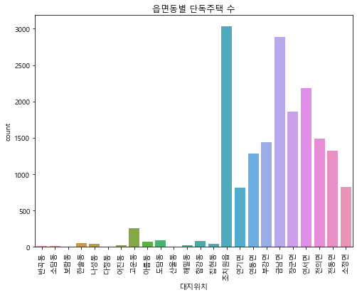
단독다가구 주택 특성
거래 & 위치 분포
거주인구 연령
상권과의 관계
면적과 건축년도
학교와의 관계
오피스텔매매
읍면동별 단독주택 분포
읍면동을 기준으로 단독주택의 분포를 확인해본 결과, 조치원읍(17.00%)에 가장 많은 단독주택이 있었으며, 금남면(16.19%), 연서면(12.22%)이 2순위와 3순위를 차지하였습니다.
이는 읍면동별 거래 수와 사뭇 다른 수치로, 상대적으로 장군면에서 단독주택 수 대비 많은 거래가 일어나고 있음을 알 수 있습니다.

Slide 45
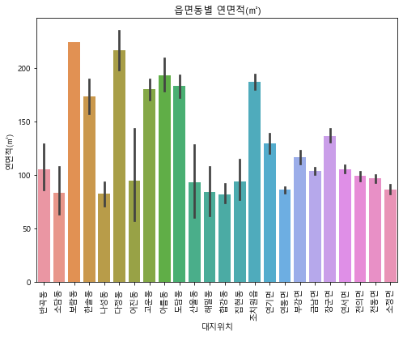
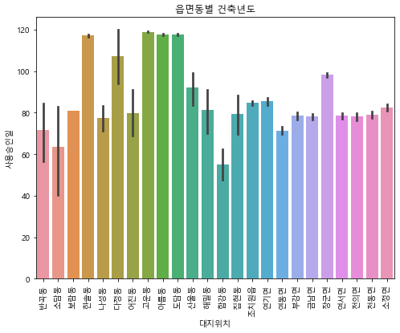
단독다가구 주택 특성
면적과 건축년도
거주인구 연령
상권과의 관계
거래 & 위치 분포
학교와의 관계
오피스텔매매
읍면동별 연면적과 건축년도
단독주택의 연면적(㎡)과 살펴본 결과, 생활권에 위치한 보람동(224.23㎡), 다정동(216.79㎡), 아름동(193.29㎡ )의 연면적이 가장 큰 것으로 나타났습니다.
또한, 생활권에 위치한 고운동, 아름동, 도담동 등 동 지역의 단독주택이 가장 신축인 것으로 나타났습니다.
이를 통해, 동 지역에 위치한 단독주택의 수는 매우 적으나, 가장 연면적이 넓으며 신축인 것을 알 수 있습니다.

Slide 46
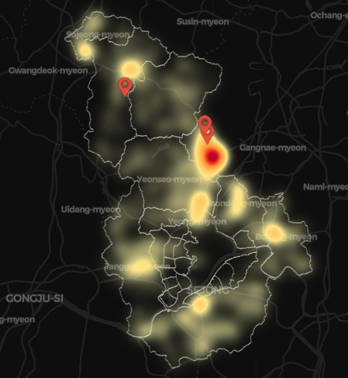
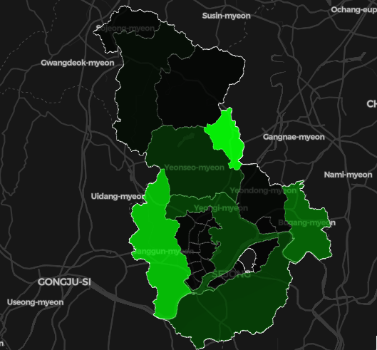
단독다가구 주택 특성
학교와의 관계
거주인구 연령
상권과의 관계
거래 & 위치 분포
면적과 건축년도
오피스텔매매
단독주택 분포도
단독주택 매매 거래 수
대전 가톨릭대학교
홍익대학교 세종캠퍼스
고려대학교 세종캠퍼스
학교와의 관계
해당 시각화는 세종시에 위치해있는 단독주택들의 위경도를 히트맵으로 표기한 것입니다.
빨간색이 짙은 곳일수록 많은 단독주택이 밀집된 곳입니다.
단독주택의 입지가 넓게 분포되어있기보다는 특정 지역들에 집중되어 있는 것을 알 수 있습니다.
세 개의 아이콘은 학군과 단독주택의 관계를 조사하기 위해 세종시에 위치한 세 개의 4년제 대학교를 나타낸 것입니다.
세 개의 아이콘 중 조치원읍에 위치한 홍익대학교 세종캠퍼스와 고려대학교 세종캠퍼스 근처에 단독주택이 많이 형성되어 있는 것을 보아, 조치원읍에 위치한 다가구주택이 학생들의 원룸으로 사용되고 있을 것으로 추측하였습니다.

Slide 47
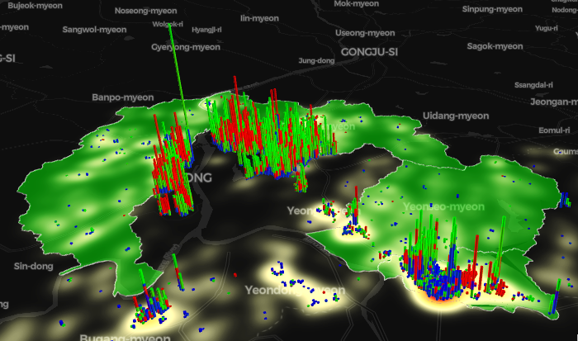
단독다가구 주택 특성
거주인구 연령
학교와의 관계
상권과의 관계
거래 & 위치 분포
면적과 건축년도
오피스텔매매
단독주택 거주인구 연령 (1)
연령 데이터를 빨간 기둥인 청년층(20~30세), 초록 기둥인 중년층(40~50세)과 파란 기둥인 노년층(60~100세) 구별하여 시각화하였습니다.
초록색으로 칠해진 지역들은 단독주택 거래가 가장 많았던 조치원읍, 금남면, 장군면, 연서면을 표시한 것이며, 히트맵은 단독주택의 분포를 나타낸 것입니다.
가장 인구가 많고 중년층이 주를 차지하는 생활권과 비교했을 때, 조치원읍의 인구는 적은 편이며 중년층보다는 청년층과 노년층이 큰 비중을 차지하고 있는 것을 알 수 있습니다.
장군면
금남면
연서면
조치원읍

Slide 48
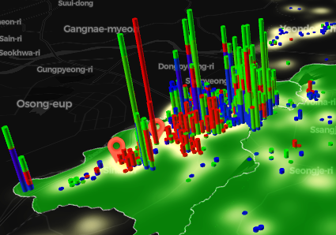
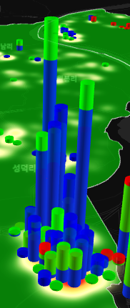
단독다가구 주택 특성
거주인구 연령
학교와의 관계
상권과의 관계
거래 & 위치 분포
면적과 건축년도
오피스텔매매
조치원읍
면지역 (금남면)
고려대학교 세종캠퍼스
홍익대학교 세종캠퍼스
단독주택 거주인구 연령 (2)
조치원읍에 위치한 아이콘은 홍익대학교 세종캠퍼스와 고려대학교 세종캠퍼스를 나타냅니다.
대학교와 가까워질수록 청년층의 비율이 높아지는 것으로 보아, 상당수의 청년이 조치원읍의 단독주택에 거주하는 것으로 판단됩니다.
면 지역에 위치한 단독주택의 경우, 노년층의 비율이 높은 것으로 보아, 면 지역의 단독주택에서는 주로 노년층이 거주하고 있는 것으로 파악됩니다.

Slide 49
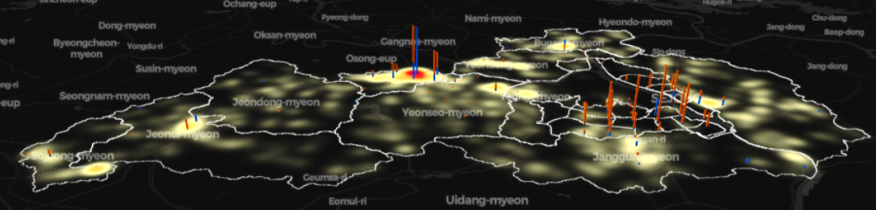
단독다가구 주택 특성
상권과의 관계
학교와의 관계
거주인구 연령
거래 & 위치 분포
면적과 건축년도
오피스텔매매
단독주택 분포와 상권과의 관계 (1)
위 지도에서 히트맵은 단독주택의 분포를 나타내며, 빨간색 기둥은 학문/교육 상권을, 파란색 기둥은 관광/여가/오락 상권을 나타냅니다.

Slide 50
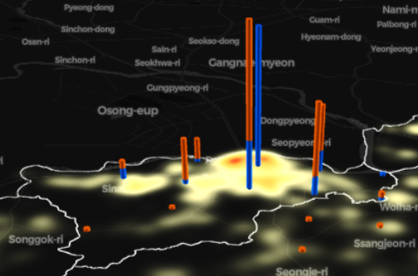
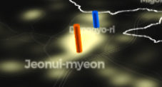


단독다가구 주택 특성
상권과의 관계
학교와의 관계
거주인구 연령
거래 & 위치 분포
면적과 건축년도
오피스텔매매
읍면지역 상가
동지역 상가
단독주택 분포와 상권과의 관계 (2)
읍면의 경우, 상권의 밀집도와 단독주택의 밀집도는 상관관계가 있는 것으로 나타났습니다.
조치원읍이나 전의면, 부광면의 경우, 주택이 밀집되어 있는 곳에 상권이 발달되어 있는 것을 확인할 수 있었습니다.
다만, 동의 경우 단독주택의 분포와 상권의 큰 상관관계를 찾아볼 수 없었습니다.
이를 통해, 단독주택이 주 거주형 태인 읍면의 경우에는 주택가에 상권이 있고 상권이 발달한 곳에 주택가가 있는 양상을 보이지만, 단독주택이 주 거주 형태가 아닌 생활권에서는 상권이 주택가에 큰 영향을 끼치지 않는다는 것을 알 수 있었습니다

Slide 51

단독다가구 주택 매매
주택유형과 건축년도
읍면동 기준
시각화
오피스텔매매
읍면동별 면적당 거래금액
단독주택 매매 금액을 연면적(㎡)으로 나눈 것을 면적당 거래금액으로 지정하고, 읍면동별 평균 면적당 거래금액을 알아보았습니다.
그 결과, 면적당 거래금액이 가장 높았던 지역은 단독주택 거래 수가 적었던 도담동, 아름동, 새롬동 순이었던 반면, 가장 단독주택 거래 수가 많았던 조치원읍, 장군면, 금남면, 부강면의 면적당 거래금액은 비교적 낮았습니다.
따라서, 단독주택의 거래금액은 거래 수나 주택가 분포와 관계없이, 생활권에서의 위치에 가장 큰 영향을 받는 것을 알 수 있었습니다.

Slide 52


단독다가구 주택 매매
주택유형과 건축년도
읍면동 기준
시각화
오피스텔매매
주택 유형과 건축년도별 면적당 거래금액
주택유형별로 면적당 거래금액을 분석한 결과, 단독주택이 다가구주택보다 100만 원가량 더 높은 면적당 가격으로 거래되고 있는 것을 확인할 수 있었습니다.
또한, 건축년도별로 면적당 거래금액을 분석한 결과, 눈에 띄는 추세선은 찾을 수 없었으며, 오피스텔과 아파트와 달리, 단독주택은 신축일수록 가격이 더 높아지지는 않는다는 것을 알 수 있었습니다.

Slide 53

단독다가구 주택 매매
읍면동 기준
시각화
주택유형과 건축년도
면적당 거래금액 시각화
해당 지도는 면적당 거래금액을 시각화한 것으로, 밝은 초록색을 띨수록 면적당 거래금액이 높다는 것을 뜻합니다.
면적당 거래금액이 가장 높은 지역은 1 생활권에 집중적으로 위치해 있습니다.
1 생활권 중에서도 도담동에 위치한 단독주택이 가장 비쌌던 것을 보아, 고급 단독주택이 도담동을 중심으로 위치해있을 것으로 예측하였습니다.
이로써, 생활권에 위치해있는 단독주택은 읍면에 위치해있는 단독주택보다 크고, 신축일 뿐만 아니라 값 차이도 크게 나는 것을 확인하였습니다.
또한, 생활권에 가까울수록 가격이 높아지는 것을 볼 수 있습니다.

Slide 54


단독다가구 주택 전월세
월세금
전세 & 월세 보증금
오피스텔매매
고운동
어진동
전세 & 월세 보증금
단독다가구 주택에 대한 면적당 전세 보증금과 월세 보증금을 시각화한 결과, 1 생활권에서 보증금이 가장 높다는 것을 알 수 있었습니다.

Slide 55

단독다가구 주택 전월세
전세 & 월세 보증금
월세금
오피스텔매매
월세금
면적당 월세금을 조사한 결과, 어진동과 나성동의 월세금이 가장 높은 것으로 나타났습니다.

Slide 56
단독다가구 주택 분석 결론
읍면 지역과 동 지역의 단독주택의 성격은 매우 다릅니다.
단독주택은 읍/면 지역에 가장 많이 분포해 있고 주로 청년층이나 노년층이 주 거주자인 것으로 나타났습니다.
동 지역에 분포해 있는 단독주택은 값이 비싸고, 넓고, 신축입니다.
단독주택의 가격에 가장 영향을 미치는 것은 위치인 것으로 나타났습니다.
행정중심복합도시와 가까울수록 가격이 오르는 양상을 보입니다.

Slide 57
04.
오피스텔
오피스텔의 특성
오피스텔의 매매 데이터 분석
오피스텔의 전월세 데이터 분석

Slide 58

오피스텔 특성
거래 분포
면적
거주 연령
오피스텔매매
도형 서식 -> 채우기 -> 그림 또는 질감 채우기
에서 알맞은 그래프를 불러오시면 될 것 같습니다.
도형 서식 -> 채우기 -> 그림 또는 질감 채우기
에서 알맞은 그래프를 불러오시면 될 것 같습니다.
오피스텔의 매매/전월세 거래는 어진동, 나성동, 도담동에 집중되어 있습니다.
그 외 지역의 경우 거래 횟수가 각 10회 미만으로 매우 적기에, 향후 ‘동’ 중심으로 분석하겠습니다.

Slide 59


오피스텔 특성
거래 분포
면적
거주 연령
오피스텔매매
충남대학교병원
충남대학교병원
정부세종청사
정부세종청사
Heatmap
오피스텔
매매 거래 분포
Heatmap
오피스텔
전월세 거래 분포
정부세종2청사
정부세종2청사
분포낮음
분포높음
분포낮음
분포높음
오피스텔이 특정 동에 밀집되어 있는 이유는 해당 동에 정부청사와 대학병원과 같은 큰 직장이 있기 때문입니다.
매매 거래와 전월세 거래 분포는 거의 같습니다.

Slide 60


오피스텔 특성
거래 분포
면적
거주 연령
오피스텔매매
* 매매 기준
* 전월세 기준
오피스텔 면적 분석
매매 및 전월세 거래 기준, 오피스텔의 평균적인 면적은 7~10평입니다.
주 건축물 제1동과 같은 읍/면에 입지한 오피스텔은 면적이 넓은 편이지만, 앞서 언급했듯 거래 빈도가 10회 미만으로 매우 적습니다.
대부분의 오피스텔의 좁은 면적으로 보아, 오피스텔에는 주로 1인 가구가 거주함을 예상할 수 있습니다.

Slide 61

오피스텔 특성
거래 분포
면적
거주 연령
오피스텔매매
히트맵
(오피스텔 거래 분포)
오피스텔 거주인구 연령
히트맵: 오피스텔 거래 분포입니다. 빨간색일수록 밀집되어 있음을 의미합니다.
격자(그리드): 2~30대 거주인구 비율입니다. 빨강에서 초록으로 갈수록 그 비율이 높습니다.
오피스텔이 밀집되어 있는 곳에 2~30대 인구 비율이 높습니다. (히트맵이 칠해진 지역의 격자가 대부분 초록색)
즉, 오피스텔에는 2~30대의 1인 가구가 주로 거주함을 예상할 수 있습니다.
낮음
높음
격자
(2~30대 인구 비율)
낮음
높음

Slide 62

오피스텔 매매
매매가 양상
.
영향 변수
.
.
오피스텔매매
오피스텔 매매가 양상
‘리치먼드시티 세종’이 특이적으로 높은 거래가격을 형성하고 있습니다.
주요 직장(대학병원, 정부청사)과의 거리와 평당가격이 무관해 보입니다.
이미 오피스텔들은 주요 직장과 가까운 곳(같은 지역군)에 위치해 있기에, 저 정도의 거리는 가격형성에 유의미한 영향을 주지 않는 것으로 판단됩니다.
원기둥: 면적당 매매가
(높이가 높을 수록 금액이 높습니다.)
리치먼드시티세종
정부세종청사
충남대학교병원
정부세종
2청사

Slide 63

오피스텔 매매
매매가 양상
.
영향 변수
.
.
오피스텔매매
영향 변수_건축년도
오피스텔의 경우 단지가 8여 개 밖에 되지 않기 때문에 매매가와 강한 상관성을 가지는 변수를 찾기는 힘들지만, 가격 형성에 영향을 줄 수 있는 변수를 살펴보겠습니다.
건축년도와 매매가격과의 상관관계를 조사해 본 결과, 2016년, 2019년을 제외하고 전체적 경향성이 우상향을 그리고 있습니다. 즉, 신축일수록 가격이 높아지는 경향이 있습니다.
앞서 보았던 가장 비싼 오피스텔 ‘리치먼드시티 세종’ 또한 2020년에 신축된 오피스텔입니다.

Slide 64

오피스텔 매매
매매가 양상
.
영향 변수
.
.
오피스텔매매
원기둥: 면적당 거래금액
격자(Grid): 상권 매출규모
영향 변수_상권
오피스텔은 업무적 성격이 강한 주거 공간이므로, 상권과 상관성이 있을 것으로 생각했습니다.
아쉽게도, 상권의 매출 규모와 오피스텔의 가격은 상관성을 찾기 힘들었습니다.
다만, 상권 사이사이에 입지한 아파트와는 달리, 오피스텔은 상권의 중심에 위치한다는 입지적 특성을 발견할 수 있었습니다.
격자(상권 매출규모)
낮음
높음

Slide 65


오피스텔 전월세
전세_보증금
월세_보증금
월세_월세
.
.
오피스텔매매
원기둥: 면적당 매매가
(높이가 높을 수록 금액이 높습니다.)
원기둥: 면적당
전세 보증금
(높이가 높을 수록
금액이 높습니다.)
정부세종청사
충남대학병원
정부세종2청사
▲ 면적당 매매금액
▲ 면적당 전세 보증금
면적당 매매 거래 금액과 면적당 전세 보증금의 경향이 유사합니다.

Slide 66

오피스텔 전월세
전세_보증금
월세_보증금
월세_월세
.
.
오피스텔매매
원기둥: 면적당 매매가
(높이가 높을 수록 금액이 높습니다.)
원기둥: 면적당 월세금
(높이가 높을 수록
금액이 높습니다.)
정부세종청사
충남대학병원
정부세종2청사
▲ 면적당 매매금액
▲ 면적당 월세
면적당 매매 거래 금액과 면적당 월세금 경향 또한 유사합니다.

Slide 67

오피스텔 전월세
전세_보증금
월세_보증금
월세_월세
.
.
오피스텔매매
원기둥: 면적당 매매가
(높이가 높을 수록 금액이 높습니다.)
원기둥: 면적당
월세 보증금
(높이가 높을 수록
금액이 높습니다.)
정부세종청사
충남대학병원
정부세종2청사
▲ 면적당 매매금액
▲ 면적당 월세 보증금
그러나 면적당 월세 보증금은 면적당 매매금액과 반대의 양상을 보입니다. 매매 금액이 높은 단지가 오히려 월세 보증금이 낮게 형성되어 있습니다.

Slide 68
오피스텔 전월세
전세_보증금
월세_보증금
월세_월세
.
.
오피스텔매매
원기둥: 면적당 월세금
(높이가 높을 수록
금액이 높습니다.)
원기둥: 면적당
월세 보증금
(높이가 높을 수록
금액이 높습니다.)
▲ 면적당 월세
▲ 면적당 월세 보증금
그 이유는 월세가 높을수록 월세 보증금은 낮게 받는 월세 거래의 관행 때문입니다. 위 지도를 비교해보면, 월세가 높은 단지가 오히려 월세 보증금이 낮은 것을 볼 수 있습니다.

Slide 69
오피스텔 분석 결과
오피스텔은 정부청사 등의 기관이 입지한
나성동, 어진동, 도담동의 상권 가운데 입지해 있습니다.
오피스텔에는 2~30대의 1인 가구가 거주합니다.
오피스텔의 매매가격, 전세 보증금, 월세의 경향은 유사하나, 월세 보증금의 경우 이와 반대의 경향을 보입니다.

Slide 70
05.
제언

Slide 71
제언
주택 시장, 특히 아파트를 보았을 때 세종시는 현재 매우 불균형적입니다.
행정중심복합도시에만 아파트와 공공기관이 밀집되어 있으며
그에 따라 높은 집값을 형성하고 있습니다.
또한, 행정중심복합도시로의 전입 인구를 보면 수도권보다는,
조치원읍과 주변 충청 지역에서 오는 인원이 많습니다.
수도권의 인구 과밀화를 해결한다는 원래 목적과는 다르게,
현재의 세종시는 수도권에 집중된 인구를 분산시키는 것보다는
주변 지역의 인구를 흡수하면서 인구 증가가 이루어지고 있는 것입니다.
세종시가 지속 가능하고 전 국토 차원에서 바람직한 발전을 이루고자 한다면,
위와 같은 불균형적 발전과 인구 흡수 현상을 고민해봐야 할 것입니다.
이를 위해 세종시는 보다 매력적인 인구 유인책과
주택 환경을 균형적으로 조성할 필요가 있습니다.

Slide 72



THANK YOU
감사합니다

